Slide 1


Sanayi ve Teknoloji Bakanlığı
Kalkınma Ajansları Genel Müdürlüğü
İBBS-3 Düzey Bölgeleri Kişi Başı Gelir Düzeylerini Etkileyen Etmenler: Panel Veri Analizi
ASSİYE SEVDE ÖZATA
12 Ağustos 2021
www.sanayi.gov.tr

Slide 2

İçindekiler
Veri Hakkında Bilgi
Çalışmada Kullanılan Değişkenlere İlişkin Tanım ve Ölçütler
Betimsel İstatistik
Korelasyon Matrisi
Regresyon Modeli
Sabit Etkili Model
Rastgele Etkili Model
Haussman Testi
Zamana Bağlı Sabit Etkili Model
Bireysel Etkiler İçin F Testi
Sonuç

Slide 3

İBBS-3 Düzey Bölgeleri Kişi Başı Gelir Düzeylerini Etkileyen Etmenler: Panel Veri Analizi
Veri, Türkiye'nin 81 iline ait 2008-2019 yılları arasında ;
Kişi Başına Düşen GSYH
Lise Mezunu Oranı
Yüksekokul Mezunu Oranı
İl ve Devlet Yol Uzunluğu Oranı
Demiryolu Uzunluğu Oranı
Kişi Başına Sanayi Elektrik Tüketimi
Kişi Başına Yabancı Turist Oranı
değişkenlerinden oluşmaktadır.
Veri 972 gözlem, 7 değişken, 12 yıl ve 81 ilden oluşmaktadır.

Slide 4
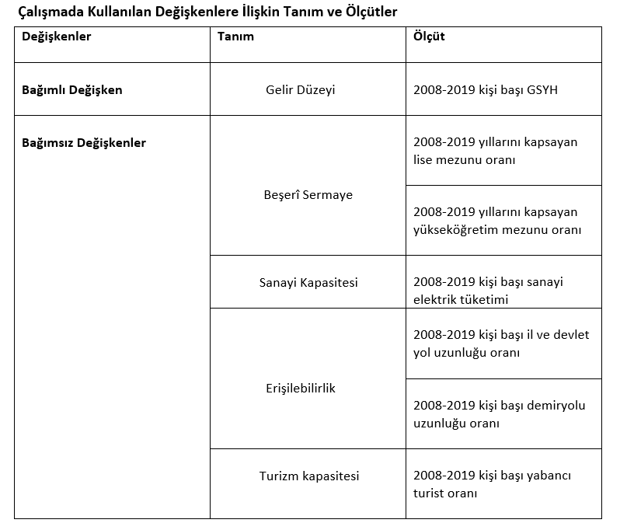


Slide 5
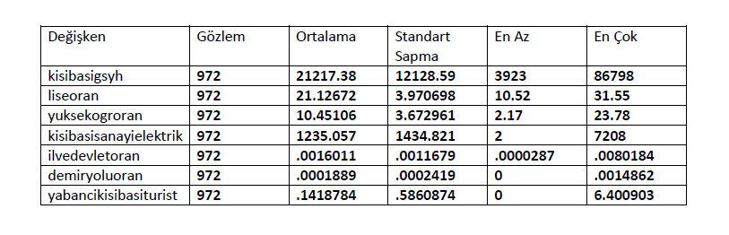
Betimsel İstatistik
EN AZ EN ÇOK
Kişi başına düşen gelir 3923 TL ile Ağrı 86798 TL ile İstanbul
Lise mezunu oranı %11 ile Şanlıurfa %32 ile Kırıkkale
Yükseköğretim mezunu oranı %2 ile Ağrı %24 ile Ankara
Kişi başı sanayi elektrik tüketimi 2 kWh ile Bitlis 7208 kWh ile Çanakkale

Slide 6
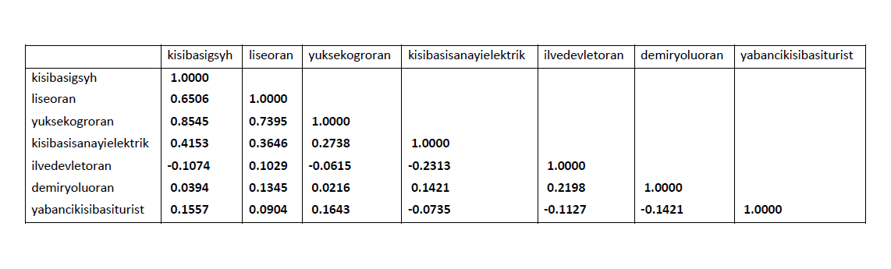
Korelasyon Matrisi
İllerde kişi başına düşen gelire bakıldığında;
Lise mezunu oranı ve yükseköğretim mezunu oranı ile yüksek bir korelasyona sahip olduğunu görmekteyiz.
İl ve devlet yol uzunluğu oranı ile negatif ilişkili ve çok düşük korelasyona sahiptir.

Slide 7
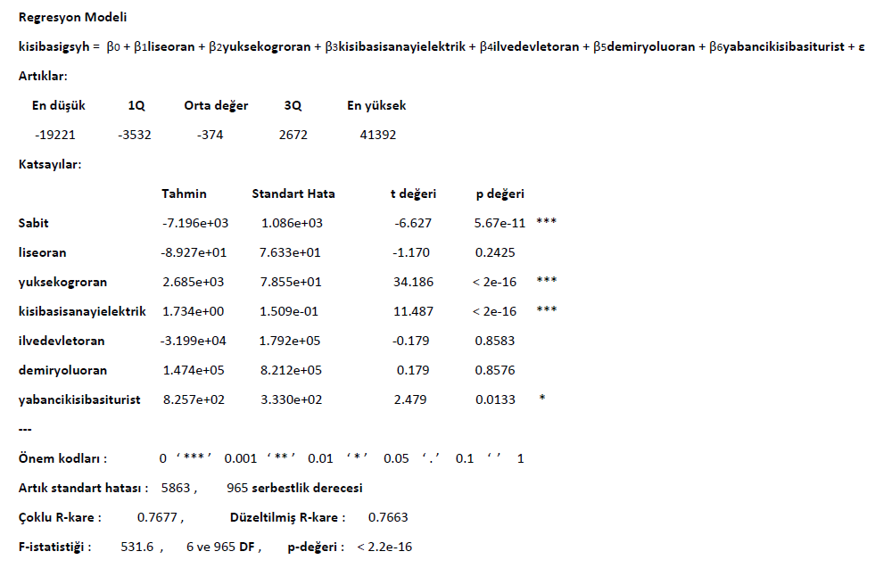
Yukarıda 2008-2019 yılları arasını kapsayan panel veride EKK yöntemi ile tahminleme yapılmıştır. Analiz sonuçlarına göre bu dönemde il düzeyinde kişi başına düşen GSYH değerindeki varyasyonu açıklaması bakımından yüksekokul mezunu oranı, kişi başına sanayi elektrik tüketimi ve kişi başı yabancı turist değişkenlerinin istatistiksel olarak anlamlı bir etkisi olduğu gözlemlenmektedir.
İldeki yüksekokul mezunu oranı, kişi başına sanayi elektrik tüketimi, demiryolu uzunluğu oranı ve kişi başı yabancı turist değişkenlerinin kişi başı GSYH üzerinde pozitif etkisi olduğu gözlemlenmiştir.

Slide 8
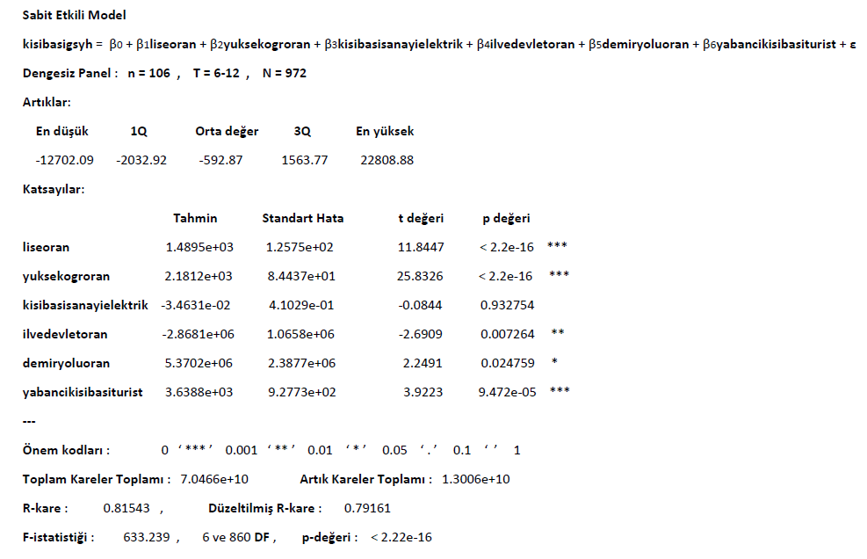
İl bazındaki zamana bağlı gözlemleyemediğimiz sabit değişkenlerden kaynaklanan yanlılığı elimine ediyoruz.
Analiz sonuçlarına göre bu dönemde lise mezunu oranı, yüksekokul mezunu oranı, il ve devlet yol oranı, demiryolu oranı ve kişi başı yabancı turist değişkenlerinin il düzeyinde kişi başına düşen GSYH değeriyle anlamlı bir ilişkiye sahip olduğu gözlenmektedir.
İldeki lise mezunu oranı, yüksekokul mezunu oranı, demiryolu uzunluğu oranı ve kişi başı yabancı turist değişkenlerinin kişi başı GSYH üzerinde pozitif etkisi olduğu gözlemlenmiştir.

Slide 9
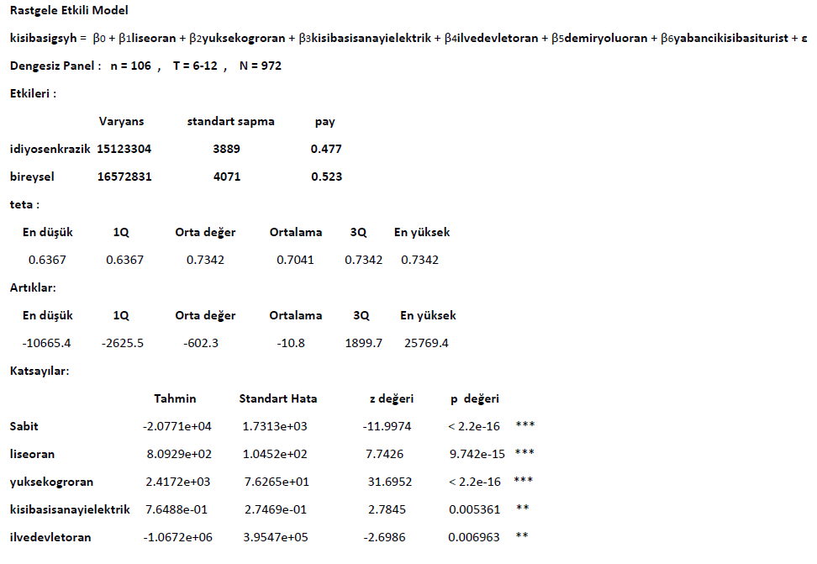
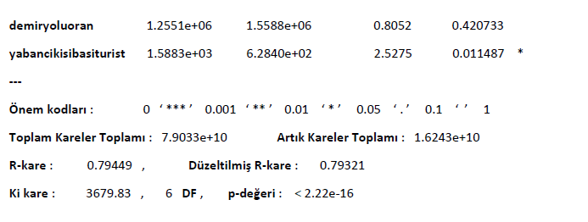
Analiz sonuçlarına göre bu dönemde lise mezunu oranı, yüksekokul mezunu oranı, kişi başına sanayi elektrik tüketimi, il ve devlet yol oranı ve kişi başı yabancı turist değişkenlerinin il düzeyinde kişi başına düşen GSYH değeriyle anlamlı bir ilişkiye sahip olduğu gözlenmektedir.
İldeki il ve devlet yol uzunluğu oranı değişkeninin kişi başı GSYH üzerinde negatif etkisi olduğu gözlemlenmiştir.

Slide 10
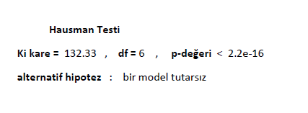

Sabit etkiler ve rassal etkiler tahminleyicileriyle tahminlenen modelden hangisini dikkate alacağımızı belirlemek amacıyla Hausman testi uygulanmıştır. Testin sonuçları aşağıda gösterilmektedir.
Görüldüğü üzere p değeri 0.05 den küçük olup istatistiksel olarak anlamlıdır.
Bu nedenle sabit etkiler modelini dikkate almamız doğru olacaktır.

Slide 11

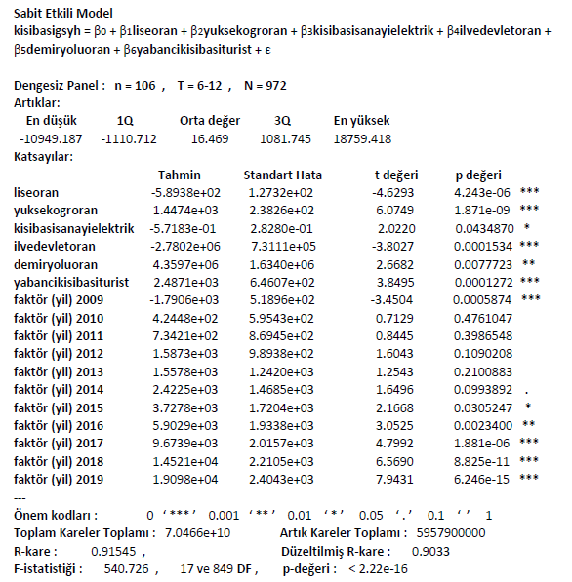
Yandaki modelde ek olarak her bir yılın yer aldığı kukla değişken , zamana bağlı sabit etkileri de dikkate almak amacıyla modele eklenmiştir.

Slide 12



F testinin sonuçlarına göre zamana bağlı değişkenlerin istatistiksel olarak anlamlı bir etkisi olduğu gözlenmiştir.

Slide 13
Sonuç
2008-2019 yılları arasını kapsayan panel veride EKK yöntemi ile tahminleme yapılmıştır. Bu dönemde gelir düzeyindeki varyasyonu açıklaması bakımından beşeri sermaye, sanayi ve turizm kapasitesi değişkenlerinin istatistiksel olarak anlamlı bir etkisi olduğu gözlemlenmiştir.
Sabit etkili model kurulmuştur ve bu dönemde beşeri sermaye, erişilebilirlik ve turizm kapasitesi değişkenlerinin gelir düzeyi ile anlamlı bir ilişkiye sahip olduğu gözlemlenmiştir.
Rastgele etkili model kurulmuştur ve beşeri sermaye, sanayi kapasitesi, erişilebilirlik ve turizm kapasitesi değişkenlerinin gelir düzeyi ile anlamlı bir ilişkiye sahip olduğu gözlemlenmiştir.
Haussman testi yapılarak sabit etkili modelin dikkate alınacağına karar verilmiştir.
Bu durumda, il düzeyinde kişi başına düşen GSYH değişkeni ile lise mezunu oranı, yüksekokul mezunu oranı, il ve devlet yol oranı, demiryolu oranı ve kişi başı yabancı turist değişkenlerinin anlamlı bir ilişkiye sahip olduğunu söyleyebiliriz.

Slide 14



Teşekkürler

